Slide 1
面向Ascend芯片的大模型训练性能剖析与系统优化
周宇航
南京大学

Slide 2
背景
1
2
系统设计
Outline
3
优化实践
4
总结

Slide 3
大模型训练的开销巨大
Megatron
Turing-NLG
（137B）
Gato（1.2B）
Bert
（340M）
GShard
（600B）
ViT
（2B）
PanGu
（200B）
ERNIE Bot
PanGu 5.0
2020.05
2021.07
2022.04
2022.11
2023.04
2018.10
2020.06
2020.10
2021.05
2021.10
2022.05
2023.03
2024.06
GPT-3
（175B）
Switch
Transformer
（1.6T）
M6
（10T）
AlphaFold2
Persia
（100T）
PaLM
（540B）
ChatGPT
QWen
GPT-4
Model | Parameter | Accelerator | Time
GPT-3 | 100.8B | 3072 x A100 | 84 days
BLOOM | 176B | 384 x A100 | 3.5 months
M6 | 10T | 512 x V100 | 10 days
ViT | 2B | N/A x TPU v3 | 10k core-days
V-MoE | 15B | N/A x TPU v3 | 16.8k core-days

Slide 4
Question: 实践中要训好一个大模型，需要做哪些方面的工作？
4

Slide 5






训练中的角色分工
Optimization library
Parallel
I/O
开发者
Computation
Communication
Model
Hardware
部署者
Running
维护者

Slide 6

开发者
Optimization library
Parallel
I/O
数据/流水线/张量/序列并行
自动并行：Alpa, …
CPU预处理：Pecan, …
Cache策略：UGACHE, …
数据获取：Fastensor, …
Computation
Communication
通算融合：T3, …
显存管理：GMLake, …
编译优化：Cocktailer, …
通信调度：Syndicate, …
拓扑架构：TopoOpt, …
集合通信：TCCL, …
目标一：发现训练瓶颈，进而开发优化

Slide 7
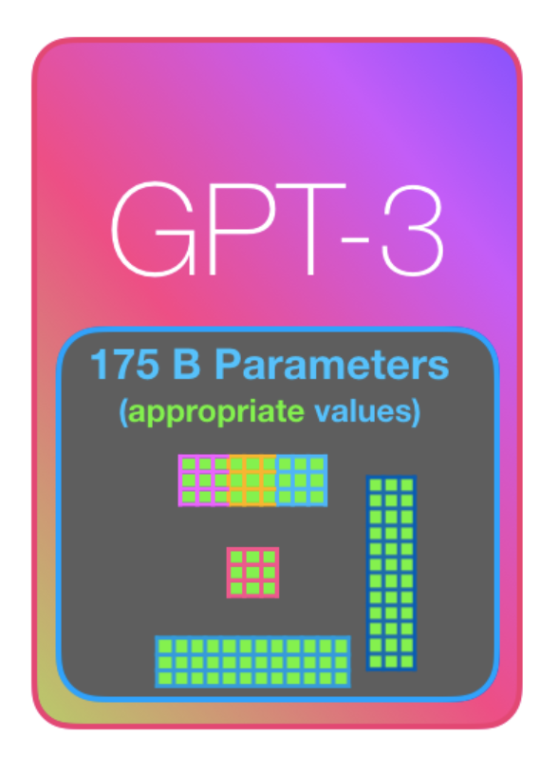
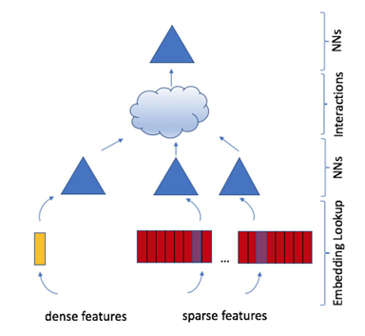
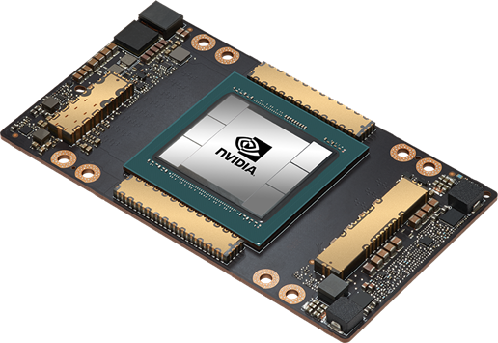
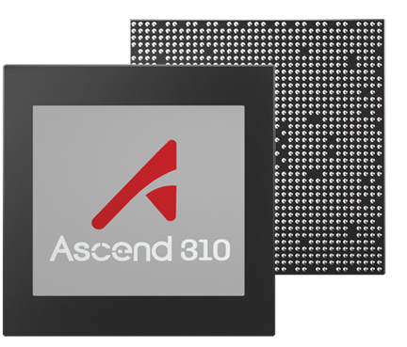
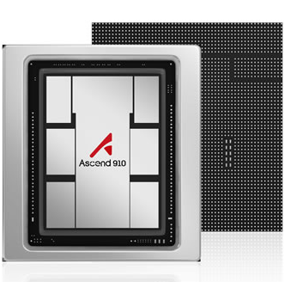
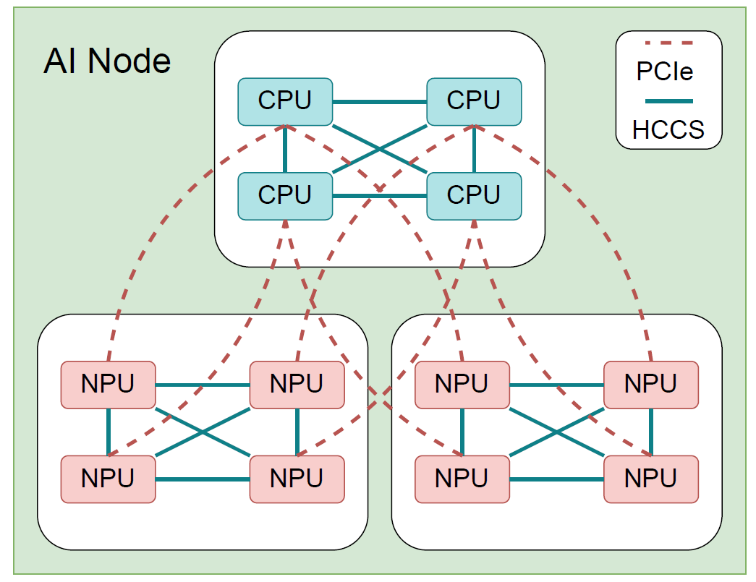
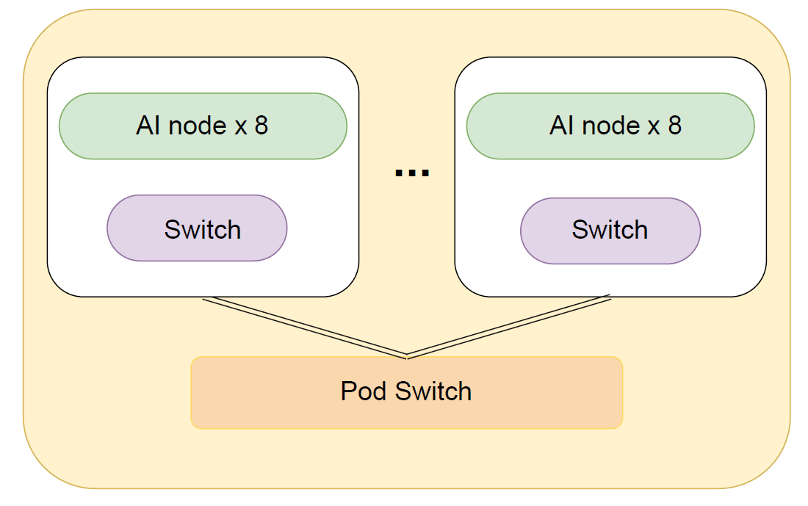
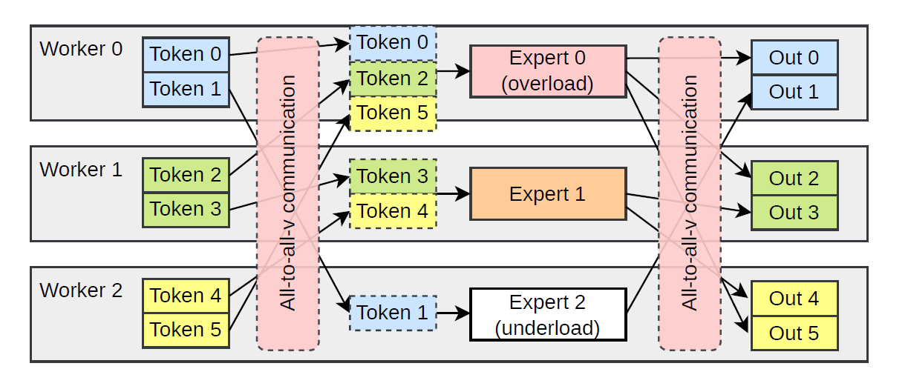
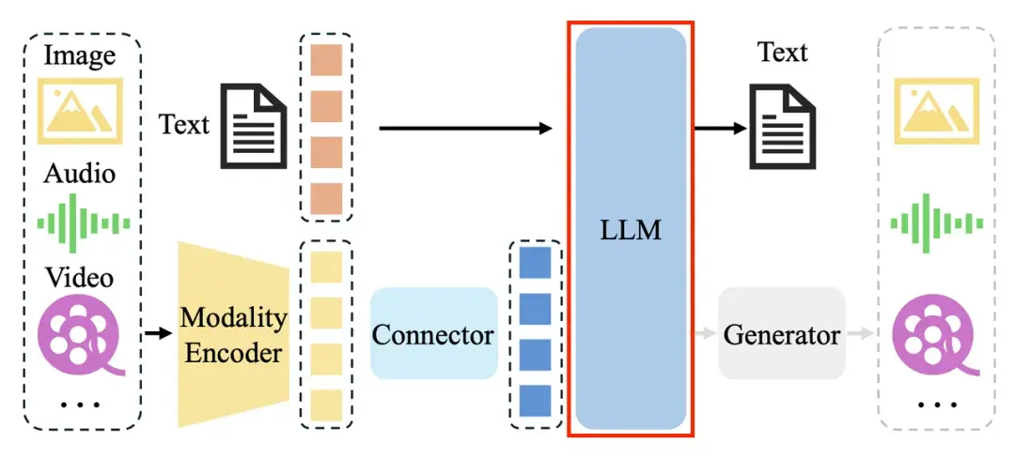
部署者
Model
Hardware
GPU vs NPU
Transformer
DLRM
MoE
多模态
单机 vs 多机
目标二：面对变化的模型和硬件，选用合适的优化提升性能
7

Slide 8
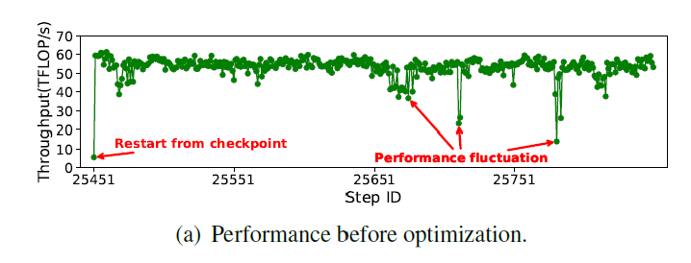

维护者
性能波动随机出现，
难以预测
上报异常
目标三：实时监控训练进程，捕捉性能波动以分析和优化

Slide 9
用户目标
主要目标
Optimization library
Parallel
I/O
开发者
发现瓶颈
Computation
Communication
Model
Hardware
部署者
选取合适的优化
Running
维护者
实时监控

Slide 10
用户需求
主要目标
发现瓶颈
优化步骤
选取合适的优化
性能探测
瓶颈分析
优化选取
实时监控

Slide 11


用户需求
优化步骤
性能探测
瓶颈分析
优化选取
主要目标
发现瓶颈
选取合适的优化
实时监控

Slide 12
现有工作的缺陷
优化步骤
性能探测
瓶颈分析
优化选取
主要目标
发现瓶颈
长时间训练时
开销难以承受
细粒度性能探测，为瓶颈分析提供数据支撑
选取合适的优化
实时监控
持续的性能监控，需要轻量级的工具
8卡 8B llama3单步训练细粒度探测开销是原本的1.77倍
Notes:
单机8卡 8B llama3 训练，不开启profiling单步训练时间仅85.19s，细粒度profiling高达150.58s。

Slide 13
现有工作的缺陷
优化步骤
性能探测
瓶颈分析
优化选取
主要目标
现有分析工具
并不满足要求
发现瓶颈
需要自动，全面，能确定根因的分析工具
选取合适的优化
现有分析工具 | 针对的瓶颈 | 根因分析
PRESTO | I/O
Plumber | I/O
Rpingmesh | Comm
Meta’s work | Comm
实时监控
Notes:
现有的瓶颈分析大多是手动的，依靠开发人员的经验来优化训练性能。
部分分析工具虽然可以收集剖析数据，帮助用户识别瓶颈，但还存在如下问题：
只针对特定瓶颈
缺乏对瓶颈成因的深入分析

Slide 14
现有工作的缺陷
优化步骤
性能探测
瓶颈分析
优化选取
主要目标
发现瓶颈
现有优化工具
适用场景有限
选取合适的优化
指导用户选择有效的优化
实时监控
DayDream 和 dPRO 仅适用于数据并行
Notes:
已有的优化预测工具 DayDream 和 dPRO 根据任务依赖关系预测优化效果，但仅限于数据并行场景

Slide 15
用户目标
问题
Optimization library
Parallel
I/O
开发者
片面的瓶颈分析
Computation
Communication
Model
Hardware
部署者
受限的优化范围
Running
维护者
高昂的剖析成本

Slide 16
背景
1
2
系统设计
Outline
3
优化实践
4
总结

Slide 17

Hermes系统
Profiling
Analysis
Optimization
1
2
3
Lightweight
Monitor
Parallel
Inter-op
Cause-optimization match
CPA
Bottleneck | Cause | Optimization
… | … | …
I/O | Slow data fetching | Cache strategy
… | … | …
… | … | …
Host
Timeline
I/O
Device
Operator
CPU
Intra-op
Network
Comp
Fine-grained Profiling
Comm
Notes:
使用这个图作为outline

Slide 18
Hermes系统
1
Profiling
Analysis
Optimization
2
3
Lightweight
Monitor
Parallel
Inter-op
Cause-optimization match
CPA
Bottleneck | Cause | Optimization
… | … | …
I/O | Slow data fetching | Cache strategy
… | … | …
… | … | …
Host
Timeline
I/O
Device
Operator
CPU
Intra-op
Network
Comp
Fine-grained Profiling
Comm
由粗到细的性能探测
Notes:
加下字

Slide 19

由粗到细的性能探测
Y
Slow Step?
Y
Slow Rank?
Y
Lightweight
Monitor
Step Time
N
N
Monitor Process
Profiling Request
Node
Host
Rank 0
…
Rank 7
I/O
Pytorch
CANN
③
Parsing
Shared memory
Device
Timeline
Fine-grained
Profiling
②
Computing Performance
Memory Access Performance
Monitor process
Operator
①
Network
Profiling config
④
PCIe
HCCS
RDMA
Dynamic profiling
Efficient parsing
Notes:
轻量级监控：实时监控每个step执行时间，过慢的step表示性能波动发生，并确定哪个设备导致训练变慢。
细粒度Profiling
性能指标：包含 Host、Device 和 Network 组件。
动态Profiling：不中断训练同时调整profiling配置展开采集。
高效解析：可视化工具 MindStudio 快速解析海量性能数据。

Slide 20
由粗到细的性能探测
具体性能指标
主机算子：I/O 算子、CPU 算子性能。
计算算子：NPU 计算 FLOPs、内存访问量和带宽。
通信算子：PCIe、HCCS 和 RDMA传输时间和带宽。
Timeline：不同类型算子的时序依赖关系。

Slide 21
Hermes系统
1
Profiling
Analysis
Optimization
2
3
Lightweight
Monitor
Parallel
Inter-op
Cause-optimization match
CPA
Bottleneck | Cause | Optimization
… | … | …
I/O | Slow data fetching | Cache strategy
… | … | …
… | … | …
Host
Timeline
I/O
Device
Operator
CPU
Intra-op
Network
Comp
Fine-grained Profiling
Comm
由粗到细的性能探测
层次化瓶颈分析
Notes:
加下字

Slide 22
算子间分析
算子间分析
多组件并行分析
展示计算、通信、Host任务间的并行度
确定是否存在并行瓶颈
Parallel Analysis
Critical Path Analysis
Host1
Host2
Host3
Host4
算子内分析
Comp1
Comp2
Comp3
Comp4
I/O Analysis
Comm 1
Comm 2
Comm 3
Comm 4
Free time
CPU Analysis
Computation
Communication
Host
Comp Analysis
Comm Analysis
Notes:
分两页吧

Slide 23
算子间分析
算子间分析
关键路径分析
确定关键路径，找出耗时最久的瓶颈算子
Parallel Analysis
Critical Path Analysis
Host1
Host2
Host3
Host4
算子内分析
Comp1
Comp2
Comp3
Comp4
I/O Analysis
Comm 1
Comm 2
Comm 3
Comm 4
CPU Analysis
Host1
Host3
Comp3
Comp4
Comp Analysis
Comm 1
Comm 4
Comm Analysis
Computation
Communication
Host
Notes:
分两页吧

Slide 24
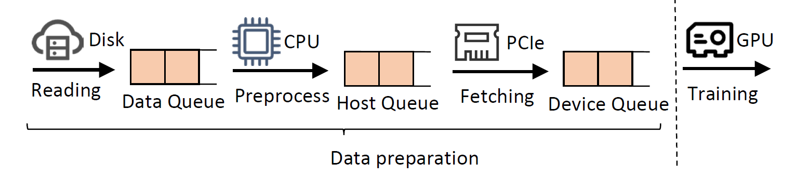
I/O瓶颈分析
算子间分析
基于队列的 I/O 分析
Parallel Analysis
Critical Path Analysis
算子内分析
Start
I/O Analysis
Device Queue Size > 0
Y
N
CPU Analysis
Host Queue Size > 0
Y
Data fetching
N
Comp Analysis
Data Queue Size > 0
Y
Data preprocessing
Comm Analysis
Data reading
End
Notes:
建议加动画，而且右边太小了，最好把左边压扁点，特别是operator和timeline，没必要那么大

Slide 25



CPU瓶颈分析
算子间分析
CPU瓶颈
Parallel Analysis
CPU
NPU
A
A
B
C
D
Critical Path Analysis
B
C
Dispatch
D
Compilation
Execution
算子内分析
CPU bottleneck
I/O Analysis
CPU Analysis
External interference
Comp Analysis
Comm Analysis
Garage collection
Performance monitor
Environment configuration
Notes:
训练中CPU和NPU协同工作，CPU下发任务和和NPU执行异步进行
如果NPU执行比CPU下发更快，会导致NPU空闲，从而出现CPU瓶颈

Slide 26
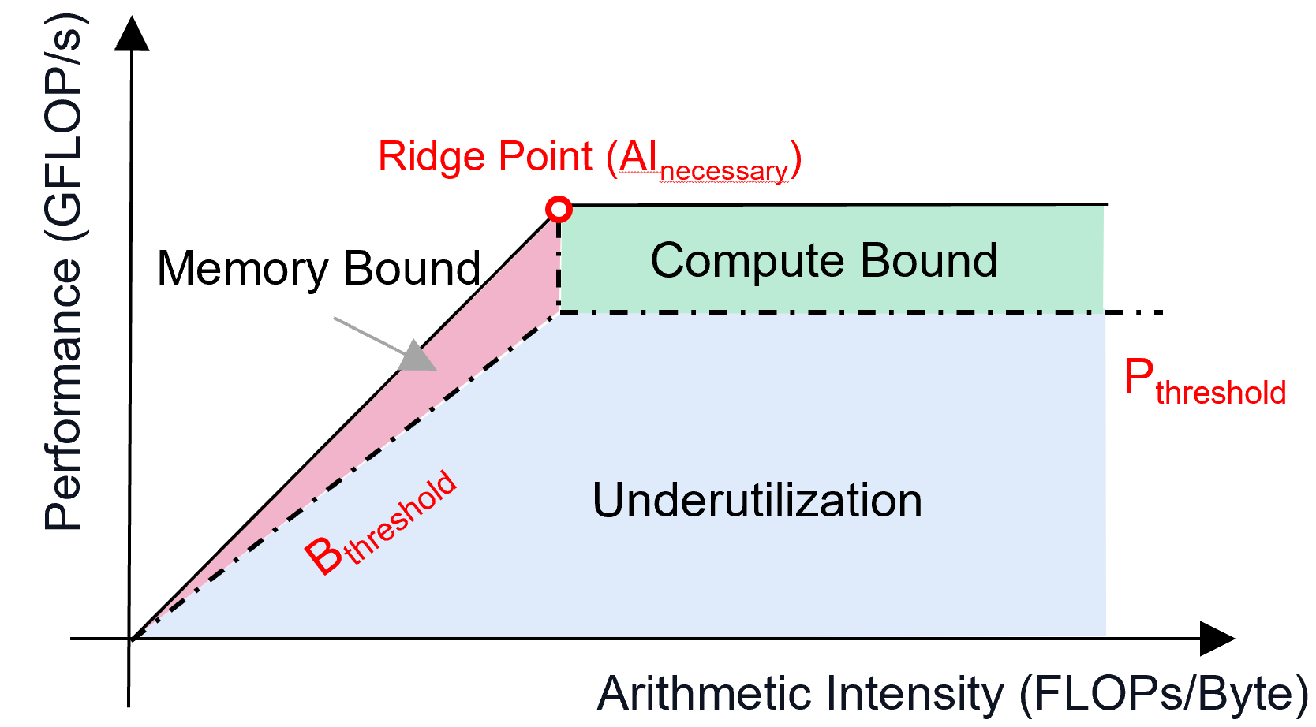
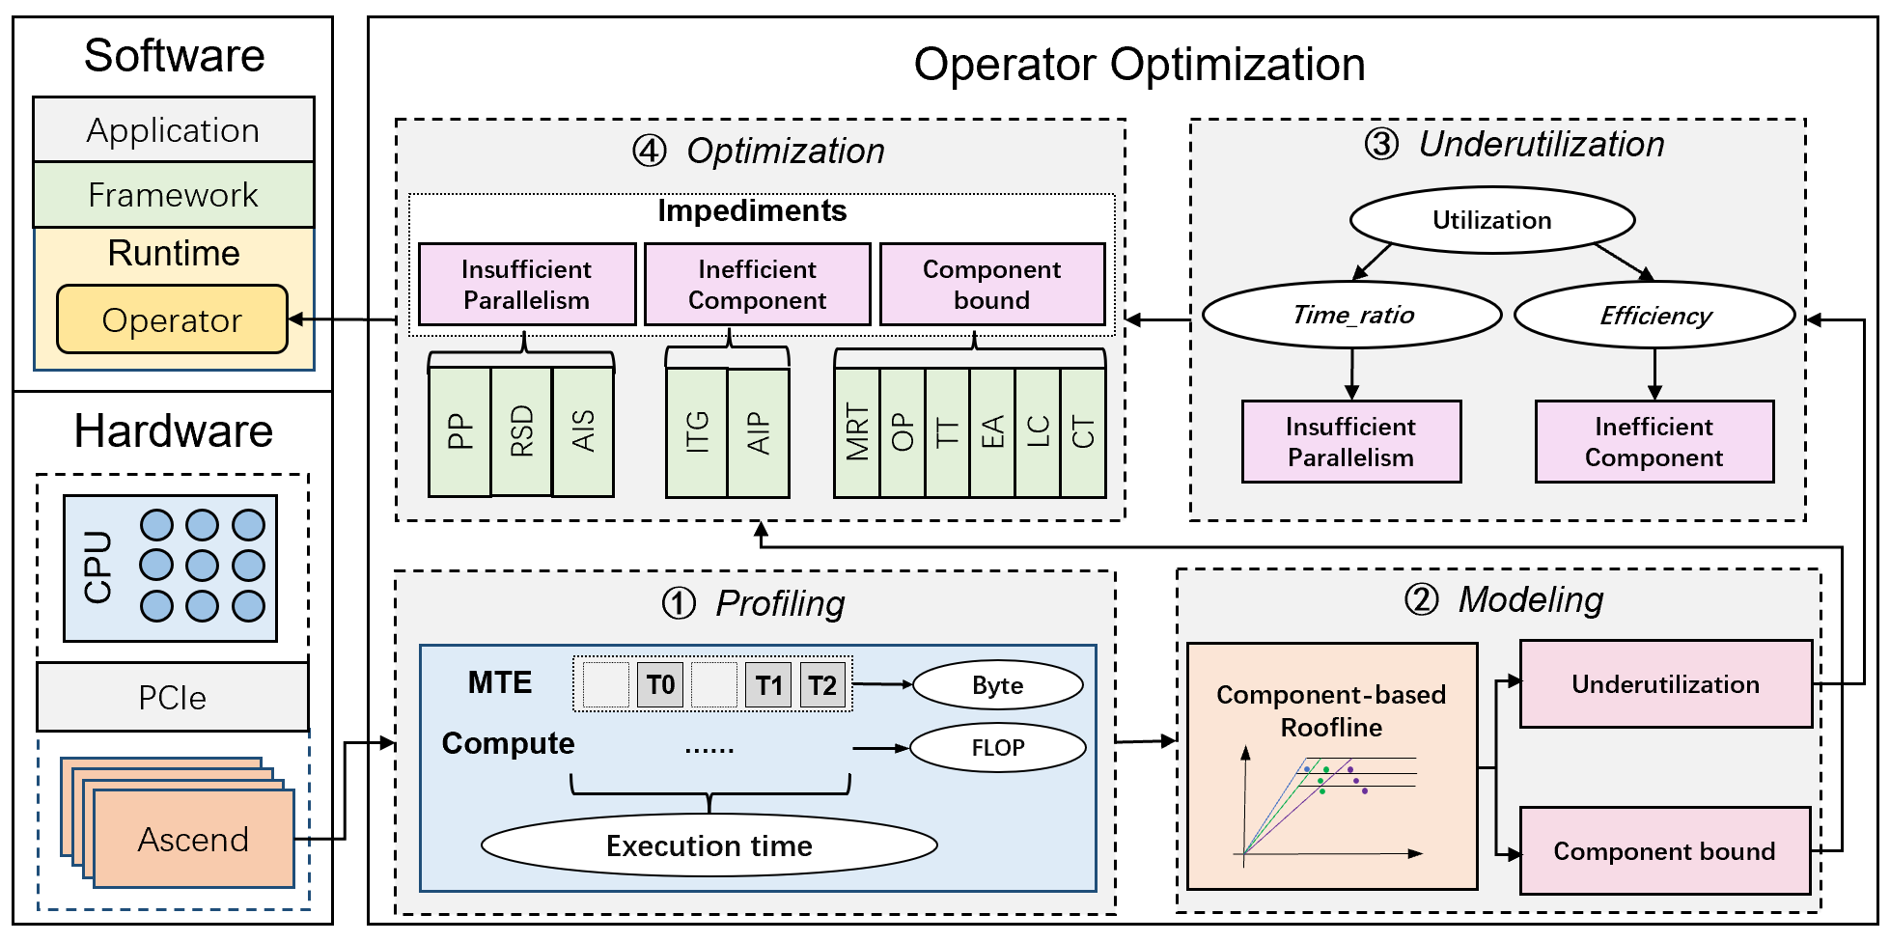
计算瓶颈分析
算子间分析
计算瓶颈
不同的计算单元（AICPU, AICore Cube/Vector）
Roofline分析（arithmetic, memory）
Parallel Analysis
Critical Path Analysis
AICPU
消除或替换
NPU
Vector
算子内分析
Roofline 分析
I/O Analysis
Cube
CPU Analysis
Comp Analysis
面向Ascend架构的AI算子性能建模与优化^{[1]}
（APLOS 25）
Comm Analysis
[1] Squeezing Operator Performance Potential for the Ascend Architecture. The 30th ACM International Conference on Architectural Support for Programming Languages and Operating Systems (ASPLOS '25).

Slide 27
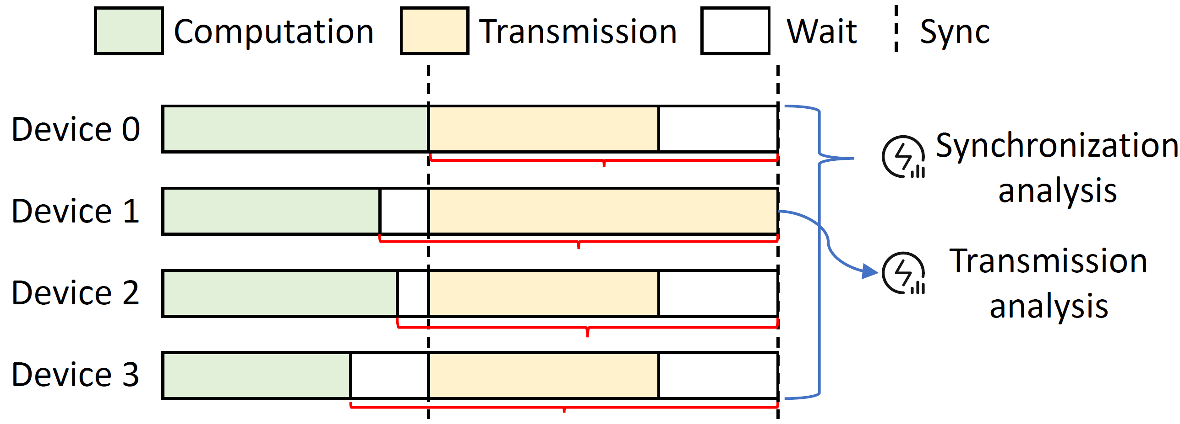
通信瓶颈分析
算子间分析
通信瓶颈包含同步分析和传输分析两阶段
Parallel Analysis
Critical Path Analysis
算子内分析
I/O Analysis
CPU Analysis
Synchronization
Transmission
Comp Analysis
Slow computation
Slow CPU scheduling
Bandwidth limit
Bandwidth underutilization
Comm Analysis

Slide 28
Hermes系统
1
Profiling
Analysis
Optimization
2
3
Lightweight
Monitor
Parallel
Inter-op
Cause-optimization match
CPA
Bottleneck | Cause | Optimization
… | … | …
I/O | Slow data fetching | Cache strategy
… | … | …
… | … | …
Host
Timeline
I/O
Device
Operator
CPU
Intra-op
Network
Comp
Fine-grained Profiling
Comm
由粗到细的性能探测
层次化瓶颈分析
经验指导的优化
Notes:
加下字

Slide 29
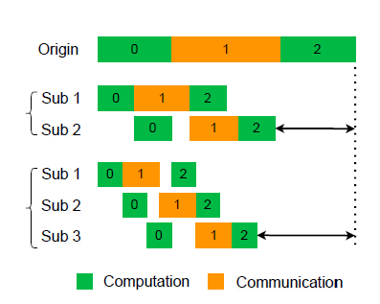
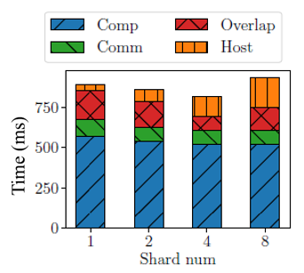
并行瓶颈优化——GPT3
并行瓶颈
计算和通信间重叠部分仅占 4.28%。
细粒度并行优化^{[1][2]}，分片数目为 2、4、8 时，加速比分别为 1.04、1.08、0.95 倍。
[1] Shibo Wang, etc al. Overlap communication with dependent computation via decomposition in large deep learning models, ASPLOS 2023.
[2] 多副本并行，https://www.mindspore.cn/docs/zh-CN/master/model_train/parallel/multiple_copy.html，2024.

Slide 30
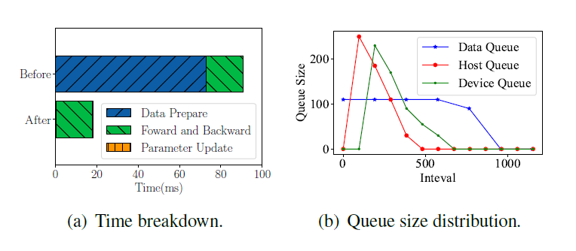
I/O瓶颈优化——ResNet50
I/O瓶颈
数据准备占比 80.9%，队列分析表明数据预处理过慢。
数据预处理的CPU线程数（𝑛𝑢𝑚_𝑤𝑜𝑟𝑘𝑒𝑟）从 1 提升到 12，实现了 5.34 倍加速。

Slide 31

CPU瓶颈优化——GPT-3
CPU瓶颈:
单机8卡GPT-3训练出现显著的性能波动，单步时间最高达到 3027.6 ms。
瓶颈源于服务器性能监控的 Prometheus 插件^{[3]}，消耗了 4000% 的 CPU 资源。
Node
CPU
Prometheus
4000%
 | 平均单步时间 | 性能波动超过10%占比
优化前 | 444.40 ms | 2.57%
优化后 | 374.88 ms | 0.08%
等待下发
NPU
…
NPU
[3] Prometheus. https://prometheus.io/docs/introduction/overview，2024.

Slide 32
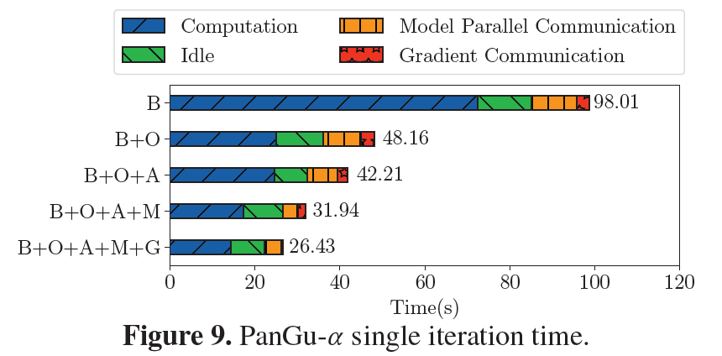
计算瓶颈优化——PanGu-α
计算瓶颈
Roofline分析表明利用率不足算子达 61.48%。
通过高性能算子、算子融合、减少格式转换等优化，利用率不足的算子降至 46.32%。
总训练时间加速 2.05 倍

Slide 33
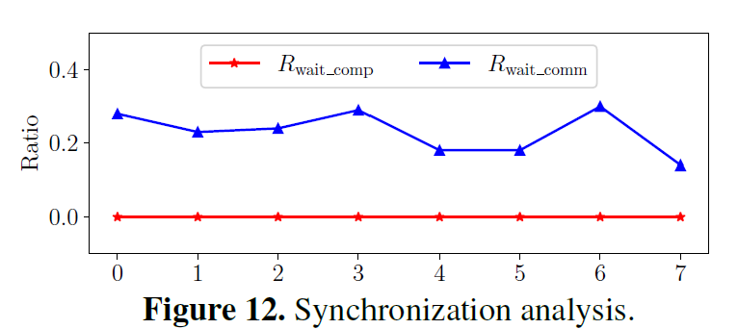
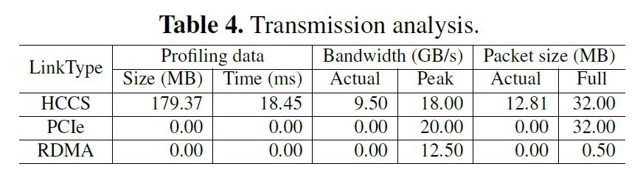
通信瓶颈优化——VGG16
通信瓶颈
未掩盖的 AllReduce 通信占比 28.4%。
同步分析：瓶颈源自 Rank 7 的传输较慢。
传输分析：HCCS 带宽利用率不足，由于通信粒度过小。
慢卡
Notes:
同步分析
𝑅wait_comp = 0 ——同步不是瓶颈
𝑅wait_comm = 0.3 > threshold —— 瓶颈源于Rank 7的慢传输
传输分析
HCCS 带宽利用率不足 (0.53)
HCCS 包大小仅 12.81MB —— 通信粒度过小

Slide 34
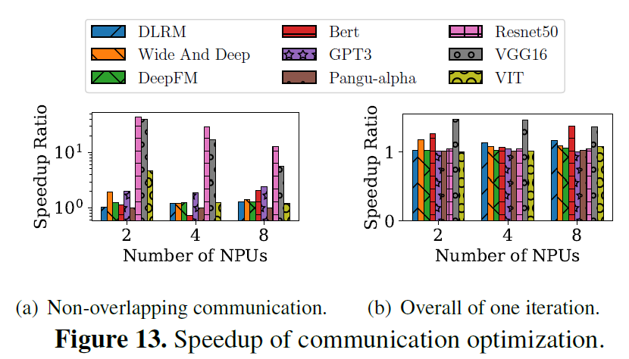
通信瓶颈优化——VGG16
通信优化
经过梯度融合优化^{[4]}，VGG16的单步时间加速了 1.35倍。
如果 AllReduce 通信不是瓶颈，梯度融合优化效果有限。
[4] Horovod. Tensor fusion. https://horovod.readthedocs.io/en/stable/tensor-fusion_include.html，2024.
Notes:
贪心的前向搜索算法，用于一个梯度分块方案，目标为最大化带宽和最小化尾延迟。

Slide 35
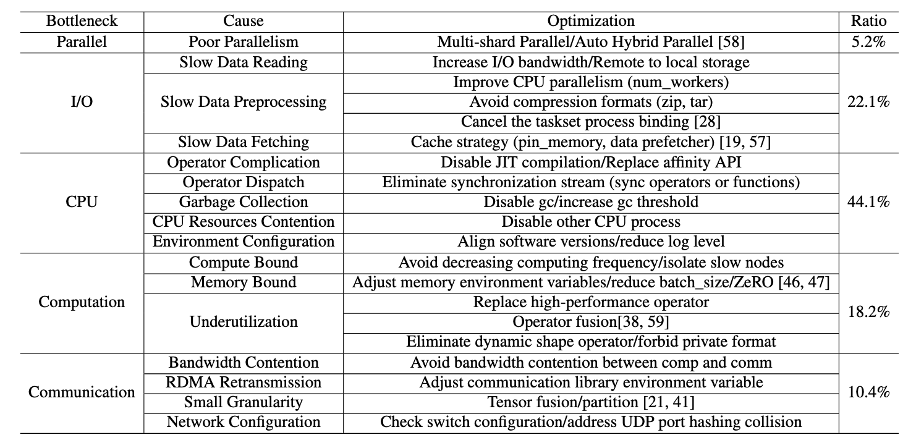
135个实际案例的启示
模型部署中CPU瓶颈占据主流！

Slide 36
背景
1
2
系统设计
Outline
3
优化实践
4
总结

Slide 37
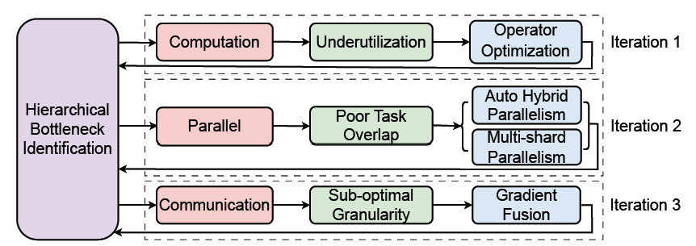
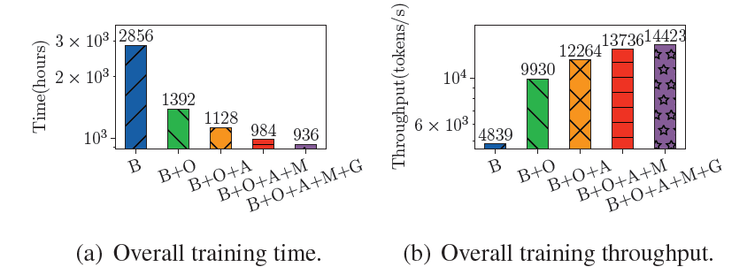
开发者：PanGu-α的迭代式分析和优化
100B PanGu-α 模型经过长达1年的多轮迭代优化
总训练时间加速 3.05 倍

Slide 38
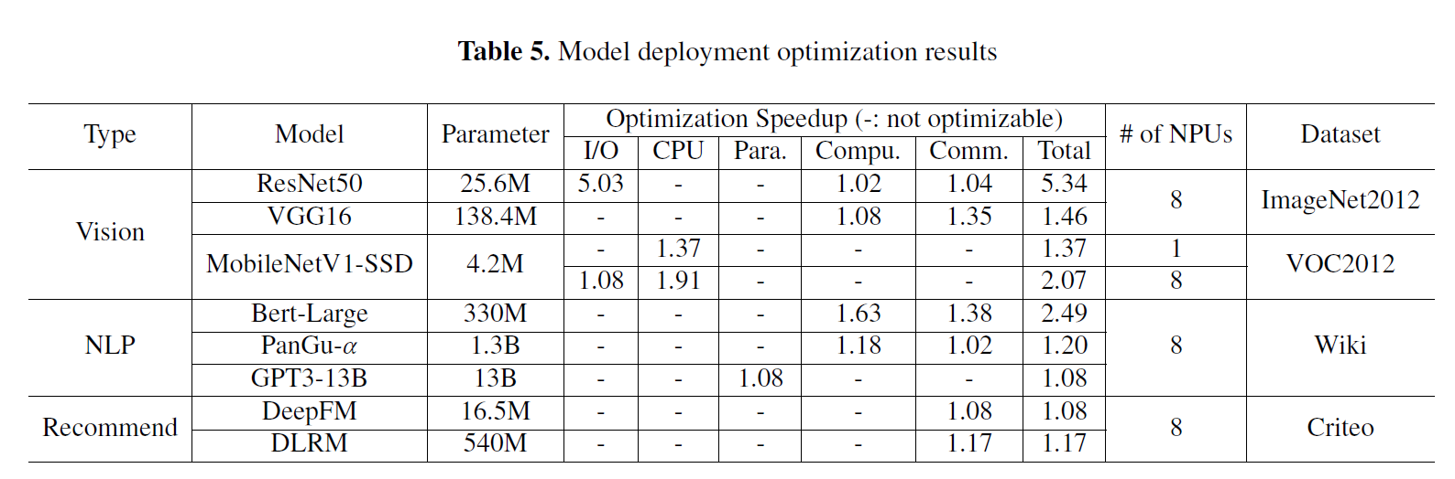
部署者：从GPU到NPU的模型部署优化
模型部署优化
8 卡训练 MobileNetV1-SSD，Ascend 吞吐量仅为 A800 的 43%，优化CPU瓶颈后达到 90%。
完整结果：
1.08到5.34倍训练加速
Notes:
关闭 JIT 编译、消除Host和Device间同步流、更换NPU亲和的API

Slide 39
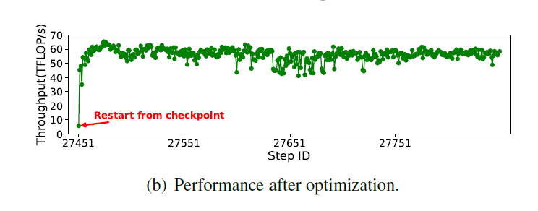
维护者：训练性能波动优化
9千卡 MoE 模型训练CPU瓶颈
适当提升Python垃圾回收阈值
在保存检查点时主动进行垃圾回收
训练时间加速 1.06 倍
平均吞吐量提升 1.05 倍
Notes:
频繁的Python垃圾回收导致CPU瓶颈
优化前：吞吐量最低仅 14.0 TFLOPs/s
优化后：吞吐量保持在 40 TFLOPs/s 以上

Slide 40
背景
1
2
系统设计
Outline
3
优化实践
4
总结

Slide 41
Hermes系统
1
Profiling
Analysis
Optimization
2
3
Lightweight
Monitor
Parallel
Inter-op
Cause-optimization match
CPA
Bottleneck | Cause | Optimization
… | … | …
I/O | Slow data fetching | Cache strategy
… | … | …
… | … | …
Host
Timeline
I/O
Device
Operator
CPU
Intra-op
Network
Comp
Fine-grained Profiling
Comm
Notes:
使用这个图作为outline

Slide 42
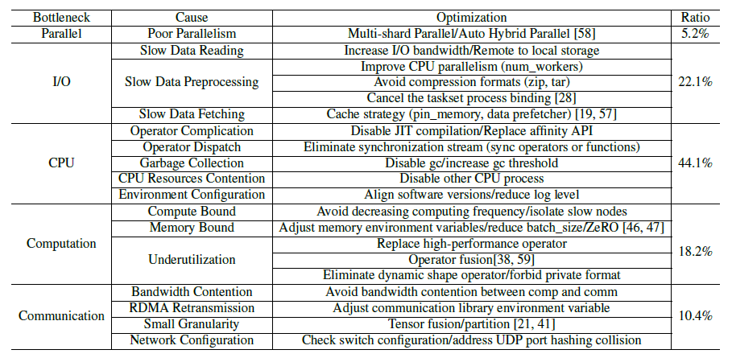
125个实际案例总结

Slide 43
不同角色的优化实践
训练时间加速 1.06 倍
平均吞吐量提升 1.05 倍
总训练时间加速 3.05 倍
1.08到5.34倍训练加速

Slide 44
大模型推理性能建模与自动调优
大模型推理部署过程中面临以下性能挑战：
优化目标多样且动态：
推理系统需在延迟与吞吐之间权衡，不同业务场景下的优化目标各异，缺乏通用方案。
影响因素复杂且高度耦合：推理性能受多方面影响，难以分析定位性能瓶颈：
负载特征（如输入/输出长度分布、请求数量等）
模型与量化（模型结构、参数规模、量化精度等）
系统与硬件配置（加速器类型与数量、内存、带宽等）
软件与算法策略（并行、批处理、KV缓存、算子融合、分离部署等）
现有调优方法低效且成本高：
业界多依赖专家经验手动调优，参数组合空间巨大，验证周期长，难以适应动态变化。
适应多场景需求、自动识别性能瓶颈、智能搜索最优配置。

Slide 45
已有工作
推理性能建模
Roofline模型或ML-based预测
硬件无关的性能预测
特定硬件建模（Tensor Core）
LLM推理性能优化
并行策略：DP/PP/TP，MoE专家并行
KV缓存管理：Paged Attention
批处理调度：Chunked Prefill
分离式部署：PD分离、AF分离
性能分析不够全面准确，且不通用
优化种类繁多，用户难以选择

Slide 46
Thanks!
Q&A
yuhangzhou@smail.nju.edu.cn

Slide 47
背景
1
2
系统设计
Outline
3
优化实践
4
总结

